Slide 1
Formación de Formadores en Salud Pública: una mirada desde la ENSP/FIOCRUZ
Dr. Frederico Peres
Escuela Nacional de Salud Pública Sergio Arouca
Fundación Oswaldo Cruz, Ministerio de la Salud de Brasil
Rio de Janeiro, 9 de mayo de 2017

Slide 2
La Misión Institucional de la ENSP
La Escuela Nacional de Salud Pública Sergio Arouca (ENSP) actúa en la capacitación y formación de recursos humanos para el SUS y para el sistema de ciencia y tecnología, en la producción científica y tecnológica y en la prestación de servicios de referencia en el campo de la Salud Pública. Mantiene cooperaciones técnicas en todos los estados y municipios brasileños, además de diversas instituciones nacionales y Internacionales que operan en diversos campos de la salud.

Slide 3
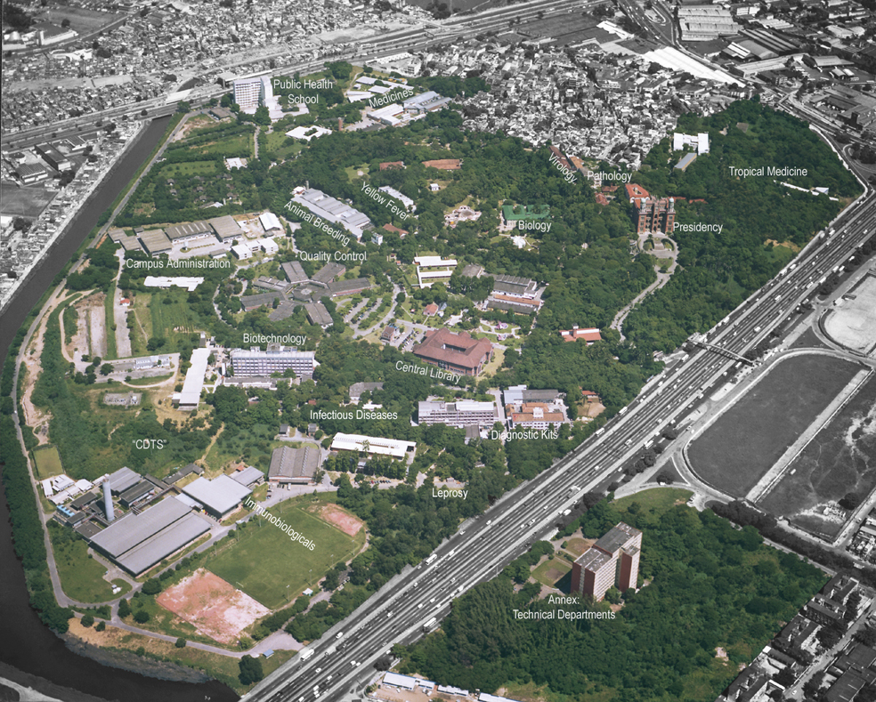
Una unidad técnico-científica de la Fundación Oswaldo Cruz, Ministerio de la Salud de Brasil

Slide 4
La Contribución para el Fortalecimiento del SUS
La Contribución de la ENSP a la Reforma Sanitaria Brasileña
Espacio de discusión y construcción de conocimiento
Apoyo a la formulación de políticas de Salud
Organización de la VIII Conferencia Nacional de Salud
Apoyo a la Asamblea Constituyente
Formación de líderes y profesionales para el SUS
Priorización de la formación de formadores
Internacionalización de cursos y intercambio profesional
Intercambio de experiencias en Latinoamérica
Elaboración de publicaciones y documentos técnicos
Pensamiento crítico sobre los sistemas de salud de Latinoamérica

Slide 5
Formación para la Cooperación en Salud
Principios maestros de nuestras acciones de cooperación en salud
La formación de líderes y la creación de redes de expertos
La formación de formadores
El apoyo de tecnologías educacionales en salud
Aproximación de los expertos y acciones colaborativas
La cooperación a través de redes estructurantes
Solidaridad y fortalecimiento conjunto
Apoyo a la formación en larga escala

Slide 6
La Estrategia de la Escuela de Gobierno en Salud
ESCUELA DE GOBIERNO EN SALUD
Organización de Capacidades Institucionales para Apoyo al Fortalecimiento de la Gobernanza en Salud en Brasil y Latinoamérica
Formación p/ Sistemas de Salud
Cursos Internacionales
Formación en Red (RedEscola, RESP/UNASUR)
Investigación Estratégica
Redes de Investigación
Redes Laboratorios
ENSEÑANZA
INVESTIGACIÓN
SERVICIOS

Slide 7
Un Proceso de Construcción Solidaria de Conocimientos
Información
Colaboración en Red
Desarrollo y Intercambio de Recursos Educativos
Educación, Formación, Enseñanza, Calificación

Slide 8
Programas de Formación Profesional en Salud Pública – la formación de formadores
El Programa de Educación a Distancia de la ENSP
20 años
+ 100 mil profesionales formados
+ 250 cursos (25 en curso)
Apoyo tecnológico a ENSP
Ejemplos de Formación de Formadores
Curso Activación de Procesos de Cambio en la Formación Superior de Profesionales de la Salud
Curso de Formación de Facilitadores de Educación Permanente en Salud
Programa de Formación en Salud Pública Brasil-Uruguay

Slide 9
Objetivo: Formar especialistas en activación de procesos de cambio en las áreas de la educación y la salud, capaces de desencadenar y ampliar el pensamiento crítico y la acción estratégica, con miras a producir, difundir y dinamizar procesos de cambio en la educación superior de profesionales de salud en el país, articulados con el SUS.
Articulación educación x salud: actúa en la formación de formadores en las universidades (cursos de grado en salud) y en los servicios (tutores y preceptores de la formación en servicios). Oferta educacional por la Universidad Abierta de Brasil (UAB, Min. de la Educación)

Slide 10
Objetivo: Implementación de la educación permanente como una herramienta de gestión de procesos de trabajo. La concepción y la planificación pedagógicas del curso contribuyen a la construcción de escenarios que propician la reflexión continua sobre la práctica, con el objetivo de ampliar las capacidades institucionales y profesionales.
Formación en servicios: actúa en la formación de formadores en los servicios, discutiendo estrategias formativas en la perspectiva de la educación permanente en salud, teniendo la experiencia del educando como punto central (y base) de la formación

Slide 11
Programa de Formación en Salud Pública
para Área de Frontera Brasil Uruguay
Objetivo: A partir del conocimiento de la estructura los sistemas de salud de los dos países, con énfasis en los sistemas de vigilancia, discutir y desarrollar herramientas educativas y de formación para el desarrollo de recursos humanos en salud en la perspectiva de la educación permanente en salud
Cooperación estructurante en salud: Fortalecimiento de las capacidades formativas en salud pública en el área de frontera Brasil – Uruguay

Slide 12
La Centralidad del Rol del Educador como Principio
Contenidos
Educando
Medios
Educador
Recursos
Mensajes
Producción
de Sentido
Materiales
Producción
de Sentido
Cultura
Curso de Vida
Educador
Educando
Aspectos Socioculturales
História

Slide 13
Educación a Distancia y Formación de Formadores
La ENSP cree en un modelo de educación a distancia que asegure la centralidad del rol del educador, en una perspectiva emancipadora y dialógica de la educación
La ENSP ha estado haciendo, cada vez más, esfuerzos para incorporar las tecnologías educativas en sus programas de formación y cualificación profesional de diferentes niveles
- Comunidades de Práctica y Desarrollo de Materiales
- Programas de Calificación para el SUS y de
fortalecimiento de capacidades en Latinoamérica
- Capacitación de Facilitadores y Activadores

Slide 14
¡Gracias!
fperes@fiocruz.br
http://www.ensp.fiocruz.br
http://www.facebook.com/fiocruz.ensp
http://www.twitter.com/ensp (@ensp)

